Slide 1
第六章 字符串
授课讲师：颜鹏飞

Slide 2
本章目标
掌握String的使用
掌握StringBuffer的使用
理解String和StringBuffer的区别

Slide 3
2 String和StringBuffer
Java语言中，把字符串作为对象来处理，类String和StringBuffer都可以用来表示一个字符串。
  字符串类： java.lang.String
  字符串缓冲区类： java.lang.StringBuffer
字符串常量是用双引号括住的一串字符。（字符串常量是String类的一个实例（对象） ）
  "Hello World!"
String 类对象保存不可修改的Unicode字符序列。
String stra
Hello World!
String strb
String strc

Slide 4
2.1 字符串String
构造方式
  字符串直接量
  java.lang.String类规定的构造方法（多种重载形式）
  通过各种成员方法生成String实例对象
  运算符“+”
String类上的方法

Slide 5
2.1.1 字符串对象构造方式之一 --String 常量
String 常量
  双引号括起来的字符序列，如： “Hello” 或 “您好”
  字符串常量一旦被配置，它的内容就是固定不变的。如：
    String str=“Just”;
    str=“Justin”;
    这样就创建了两个字符串对象，一个长度为4，另一个长度为6，没有其他名称来引用的字符串对象在适当的时候被回收（Garbage Collection).
字符串赋值
  可以在声明时赋值，如：
    String str = "blue";

Slide 6
2.1.1.1 String 常量的维护 --String Pool
Java执行程序时维护一个String Pool, 对于可共享的字符串对象，先在String pool中查找是否存在，找到后返回，而不是再创造一个新的String对象，以减少内存的耗用。
该字符串池存放：
  字符串直接量；
  有限个字符串直接量进行“+”运算的结果；
  由类java.lang.String的成员方法intern()创建的字符串实例对象；
public class J_StringMethod {
public static void main(String args[ ]) {
String str1="adadaf";
String str2="adadaf";
System.out.println(“str1==str2? "+(str1==str2)); } }

Slide 7

2.1.1.2 intern()方法
功能：如果String Pool中已经包括了相同内容的String对象，就从池中返回该字符串，否则原String对象会被加入池中，并返回这个String对象的引用。
public class J_StringMethod {
public static void main(String args[ ]) {
String str1="abcdefg";
String str2="hijklmn";
String str3="abcdefghijklmn";
String str4="abcdefg"+"hijklmn";
System.out.println("str3==str4? "+(str3==str4));
System.out.println("加入Pool前:");
String str5=null;
str5=str1+str2; //非直接量相加
System.out.println("str3==str5? "+(str3==str5));
System.out.println("加入Pool后:");
str5=str5.intern();
System.out.println("str3==str5? "+(str3==str5));
} // 方法main结束
}

Slide 8
2.1.2 字符串对象构造方式之二
-- String类规定的构造方法
共有15种构造方法，其中两个不被赞成使用(deprecated)
使用new运算符创建字符串对象
  String() 初始化一个新创建的 String 对象，使其表示一个空字符序列。
  String(byte[] bytes) 通过使用平台的默认字符集解码指定的 byte 数组，构造一个新的 String。
  String(byte[] bytes, Charset charset) 通过使用指定的 charset解码指定的 byte 数组，构造一个新的 String。
  String(byte[] ascii, int hibyte) 已过时。
  String(byte[] bytes, int offset, int length) 通过使用平台的默认字符集解码指定的 byte 子数组，构造一个新的 String。
  String(byte[] bytes, int offset, int length, Charset charset) 通过使用指定的 charset 解码指定的 byte 子数组，构造一个新的 String。
  String(byte[] ascii, int hibyte, int offset, int count) 已过时。

Slide 9
2.1.2 字符串对象构造方式之二
-- String类规定的构造方法
  String(byte[] bytes, int offset, int length, String charsetName) 通过使用指定的字符集解码指定的 byte 子数组，构造一个新的 String。
  String(byte[] bytes, String charsetName) 通过使用指定的 charset 解码指定的 byte 数组，构造一个新的 String。
  String(char[] value) 分配一个新的 String，使其表示字符数组参数中当前包含的字符序列。
  String(char[] value, int offset, int count) 分配一个新的 String，它包含取自字符数组参数一个子数组的字符。
  String(int[] codePoints, int offset, int count) 分配一个新的 String，它包含 Unicode 代码点数组参数一个子数组的字符。
  String(String original) 初始化一个新创建的 String 对象，使其表示一个与参数相同的字符序列；换句话说，新创建的字符串是该参数字符串的副本。
  String(StringBuffer buffer) 分配一个新的字符串，它包含字符串缓冲区参数中当前包含的字符序列。
  String(StringBuilder builder) 分配一个新的字符串，它包含字符串生成器参数中当前包含的字符序列。

Slide 10
2.1.2.1 String类构造方法使用
public class StringConstructors {
public static void main(String args[ ]) {
String s1=null;
String s2 = new String();
String s3 = "您好!"; //字符串直接量
String s4 = new String( s3 );
char[] chars={'a','b','c','d','e'};
String s5=new String(chars);
System.out.println("s1: " + s1);
System.out.println("s2: " + s2);
System.out.println("s3: " + s3);
System.out.println("s4: " + s4);
System.out.println("s5: " +s5);
System.out.println(s3==s4);
System.out.println(s3.equals(s4)); }
}
s3与s4两种声明方法有区别：
s1: null
s2:
s3: 您好!
s4: 您好!
s5: abcde
false
true

Slide 11
2.1.2.2 String类的常用方法
1、基本数据类型与字符串的转换:
  基本数据类型→字符串：
    public static String valueOf(基本类型数据)
  字符串→基本数据类型：
    Integer.parseInt(String)、Boolean.parseBoolean(String)……
2、对象与字符串:
  对象名称→字符串
  public String toString()
  使用举例：obj.toString()
提示：在调用System.out.print(或println)方法时，参数若不是字符串类型数据，则自动调用成员方法:
  toString（非null的引用类型数据）或 valueOf(基本数据类型数据或null)，将被调用的参数转换成字符串输出。

Slide 12
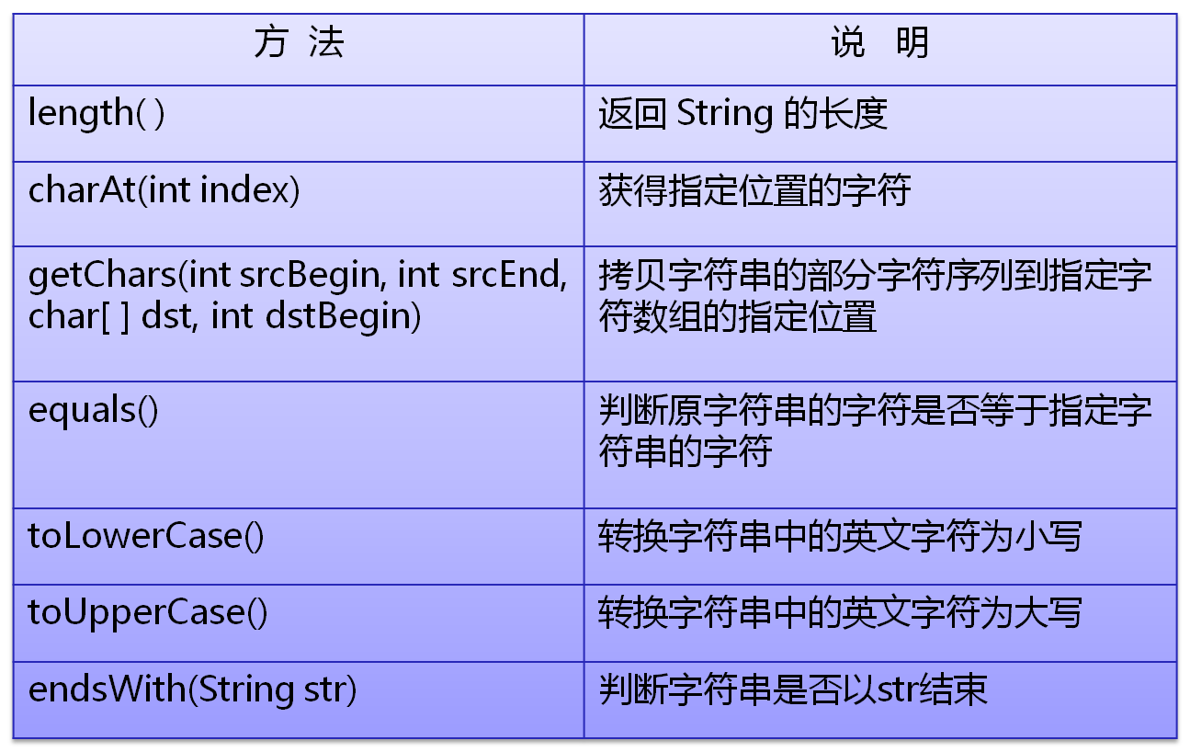
2.1.2.3 String 类其他常用方法

Slide 13
2.1.2.4 示例：String 类常用方法
public class StringMethod
{
public static void main(String args[ ])
{
String s3 = "您好!";
String s4 = new String("Hello World!" );
//输出字符串长度
System.out.println("s3串的长度: " + s3.length());
System.out.println("s4串的长度: " + s4.length());
//输出字符串的某一个字符
char c1=s3.charAt(1);
System.out.println("c1字符:"+c1);
//取字符串的某几个字符放入字符数组中并输出
char[] tmp=new char[5];
s4.getChars(0,5,tmp,0);
System.out.print("临时字符串:");
for(char c : tmp)
System.out.print(c);
System.out.println();
//判断字符串内容是否与指定内容相等
System.out.println("s4与指定内容是否相同?"+s4.equals("Hello World!"));
//大小写转换
System.out.println("s4转换为大写:"+s4.toUpperCase());
System.out.println("s4转换为小写:"+s4.toLowerCase());
//判断字符串是否以!结束
System.out.println("s3是否以!结束? "+s3.endsWith("!"));
} // 方法main结束
}
s3串的长度: 3
s4串的长度: 12
c1字符:好
临时字符串:Hello
s4与指定内容是否相同?true
s4转换为大写:HELLO WORLD!
s4转换为小写:hello world!
s3是否以!结束?true

Slide 14
2.1.2.5 String 类方法--比较
boolean equals(Object anObject)
  比较当前的字符串与指定的对象的字符串序列是否相同
boolean equalsIgnoreCase(String anotherString)
  判别相等，但不区分大小写
  例如: 在不区分大小写情况下, “hello”与“HELLO”相等
int compareTo(String anotherString)
  比较两个字符串内容的大小，返回:
  0 : 如果字符串内容完全相同
  小于0的值: 第一个不相同字符，当前字符串的字符的值小于anotherString对应的字符的值
  大于0的值: 第一个不相同字符，当前字符串的字符的值大于anotherString对应的字符的值
int compareToIgnoreCase(String str)
  比较两个字符串的内容，但不区分大小写

Slide 15
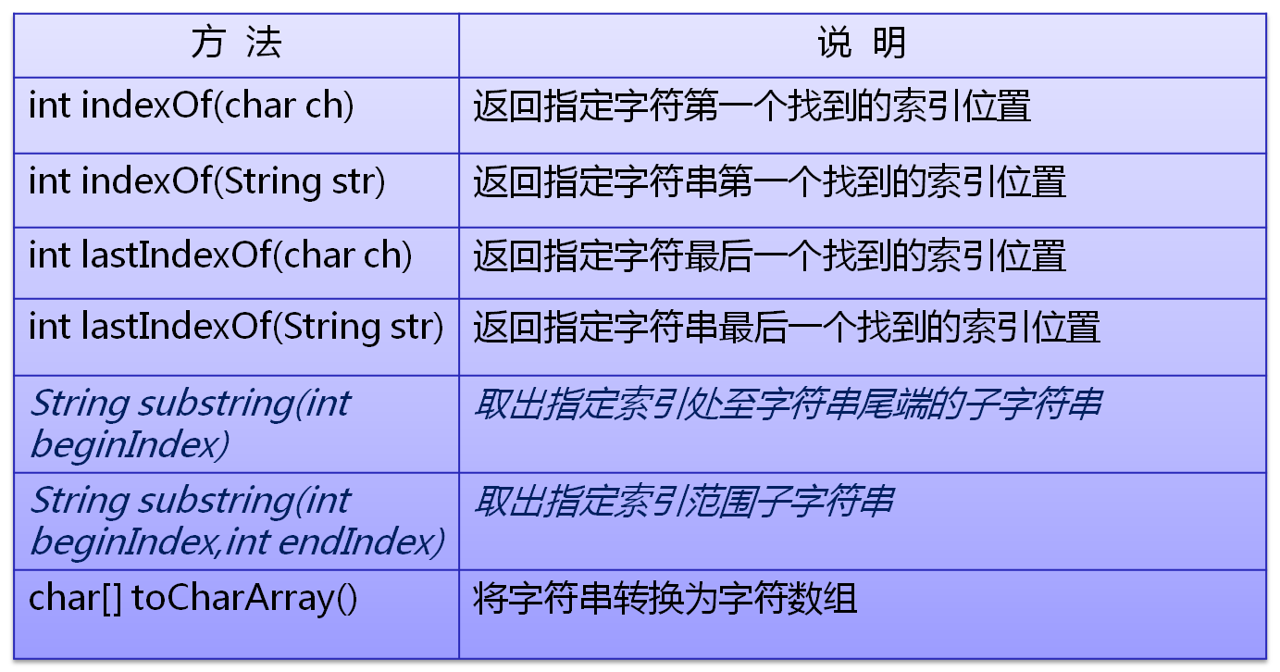
2.1.2.6 String 类方法--查找、取子串

Slide 16
2.1.2.7 String 类方法--查找(从前向后查找)
查找字符串(String)中的字符或子串
  方法indexOf()
    四种重载形式 ;
    返回第一次找到时的下标;
    如果没有找到，则返回-1;
示例:
  String name = "CoolTools";
  System.out.println (name.indexOf("oo"));

Slide 17
2.1.2.8 String 类方法--查找(从后向前查找)
方法 lastIndexOf()
  public int lastIndexOf(int ch, int fromIndex)
  方法有四种重载形式;
返回值：
  即返回满足下面条件的最大值:
  (this.charAt(k) == ch) && (k <= fromIndex)
  返回-1: 如果当前字符串不含该字符;

Slide 18
2.1.2.9 String 类方法--取子串
方法 substring()
  substring(int beginIndex)
    返回新的字符串: 当前字符串的子串;
    该子串从指定的位置开始，并一直到当前字符串结束为止;
  substring(int beginIndex, int endIndex)
    返回新的字符串: 当前字符串的子串;
    该子串从指定的位置(beginIndex )开始， 到指定的位置(endIndex - 1)结束;

Slide 19
2.1.2.10 String 类方法--拼接
方法 concat()
  拼接两个字符串，并返回一个新字符串
  源字符串不会被修改
  s1.concat( s2 )
    返回字符串s1和s2拼接的结果
示例:
  String s1 = "ABC";
  String s2 = "XYZ";
  s1 = s1.concat(s2); // s1 = s1 + s2;

Slide 20
2.1.2.11 String 类方法-- 替换
替换String方法
  s1.replace( char1, char2 )
    返回一个新的字符串，它是将s1中的所有char1替换成char2
    源字符串没有发生变化
    如果s1不含char1, 则返回源字符串的引用，即s1
示例:
public class J_StringMethod {
public static void main(String args[ ]) {
String str="abcddfabc";
String str1=str.replace('ab', 'a');
System.out.println(str+" "+str1);
System.out.println(str==str1); //验证两字符串变量是否指向同一对象
}
}

Slide 21
2.1.2.12 String 类方法-- 其他方法
toUpperCase( )
  如果没有字符被修改，则返回源字符串的引用；
  类似方法s1.toLowerCase（）；
trim( )
  返回新字符串，去除源字符串最前面和最后面的的空白符；
  如果字符串没有被改变，则返回源字符串的引用；
toCharArray( )
  将字符串转换成字符数组
String[] split ( String regex)
  根据给定正则表达式的匹配拆分此字符串。
String[] split ( String regex, int limit)
  根据匹配给定的正则表达式来拆分此字符串。
String stra="afafabcdfafdfabc";
String[] str=stra.split("abc");
System.out.println(Arrays.toString(str));
System.out.println(str.length);
执行结果:
[afaf, dfafdf]
2

Slide 22
2.1.2.7 示例：String 类方法
public class StringMethod
{
public static void main(String args[ ])
{
String text = "One's left brain has nothing right.\n"
+"One's right brain has nothing left.\n";
System.out.println("text字符串内容:");
//利用charAt()方法逐个取字符串字符并输出
for(int i=0;i<text.length();i++)
{
System.out.print(text.charAt(i));
}
int index1=text.lastIndexOf("One");
System.out.println("字符串One的最后索引位置:"+index1);
String str1=text.substring(text.indexOf('h'));
System.out.println("找到第一个h,取出到尾部的字符串输出:"+str1);
String str2=text.substring(text.indexOf('h'),text.lastIndexOf("nothing"));
System.out.println("找到第一个h开始到最后一个nothing结束,取出中间的字符串输出:"+str2);
//变成字符数组后输出
char[] chars=text.toCharArray();
System.out.println("变成字符数组后输出: ");
for(char c:chars)
System.out.print(c+" ");
} // 方法main结束
}

Slide 23
2.2 字符串缓冲区StringBuffer
与String类的简单比较
  类 String
    字符串对象一旦创建，其内容不能再被修改 (read-only)
  类 StringBuffer
    StringBuffer 对象的内容是可以被修改的
    除了字符的长度之外，还有容量的概念
    通过动态改变容量的大小，改善字符管理
字符串缓冲区的容量（capacity）：
  缓冲区的大小，即：在缓冲区中可以容纳的字符个数
字符串缓冲区的长度(length)：
  实际包含的字符个数

Slide 24
2.2.1 StringBuffer构造方法
buf1 = new StringBuffer();
  创建空的StringBuffer对象→容量为16字符
buf2 = new StringBuffer( int capacity );
  创建空的StringBuffer对象→指定容量大小
buf3 = new StringBuffer( String myString );
  创建含有相应字符序列的StringBuffer对象→容量为myString.length() + 16
示例:
StringBuffer b = new StringBuffer("hello");

Slide 25
2.2.2 String 和 StringBuffer的联系
String 和 StringBuffer 是两种不同的类，可能通过下面的方式相互转换，有多种功能相似的方法，但执行起来有区别。
String → StringBuffer
  构造方法
StringBuffer → String
  构造方法
  方法 toString()

Slide 26
2.2.3 StringBuffer方法
方法 length()
  返回 StringBuffer 的长度 （与String类相同）
方法 capacity()
  返回StringBuffer 的容量 （String类没有容量的概念）
方法 setLength(int newLength)
  增加或减小 StringBuffer 的长度，需增加时填充若干个“\0000”。
方法ensureCapacity (int minimumCapacity)
  保证最小容量

Slide 27
2.2.4 处理StringBuffer内字符的方法
charAt(int index)
  返回StringBuffer 对象中指定位置的字符;
setCharAt(int index, char ch)
  设置StringBuffer对象中指定位置的字符;
getChars(int srcBegin, int srcEnd, char[ ] dst, int dstBegin)
  将StringBuffer对象中指定的字符子序列，拷贝到指定的字符数组(dst);
reverse( ) 逆序方式排列;
replace(int start,int end,String str)
  将从下标start到end-1的字符子序列替换为字符串str的字符序列;
subString(int start)
subString(int start, int end)

Slide 28
2.2.5 子字符串索引位置
indexOf()
  两种重载形式：
    indexOf(String str)
    indexOf(String str,int fromIndex)
lastIndexOf()
  两种重载形式：
    lastIndexOf(String str)
    lastIndexOf(String str,int fromIndex)

Slide 29
2.2.6 append 方法
允许将各种类型的值添加到StringBuffer对象中
示例:
public class Test {
public static String reverseIt(String source) {
int c;
int len = source.length();
StringBuffer dest = new StringBuffer(len);
for (c =(len - 1); c >= 0; c--) {
dest.append(c);
dest.append(source.charAt(c));
}
return dest.toString();
}
public static void main(String[] args) {
String str=reverseIt("abcd");
System.out.println(str);
}
}

Slide 30
2.2.7 insert 和 delete 方法
方法insert（int offset, 各种类型数据）
  允许将数据插到StringBuffer对象的指定位置
方法 delete(int start, int end) 和 deleteCharAt(int index)
  允许删除StringBuffer对象中的指定字符

Slide 31
本章要点回顾
Java字符串的本质和特点
字符串的几种常用方法
String和StringBuffer有什么不同

Slide 32

本章作业

Slide 33
Thank You!!!
Notes:
更多PPT模板免费下载，敬请登陆→管理资源吧（www.glzy8.com）

